Slide 1
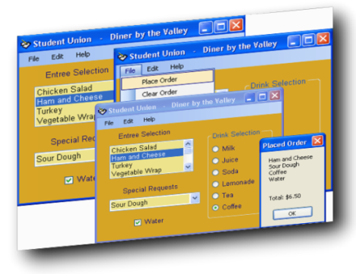
Windows Form

Slide 2
Nội Dung
Graphical User Interface (GUI)
Event Driven Programming
Ứng dụng Windows Form dùng C#
Khuôn mẫu của ứng dụng Windows Form chuẩn
Cách tạo ứng dụng Windows Form trong VS 2005
  Tạo ứng dụng Form
  Chỉnh sửa form
  Thêm component vào form
  Viết phần xử lý cơ bản

Slide 3
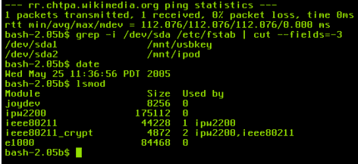
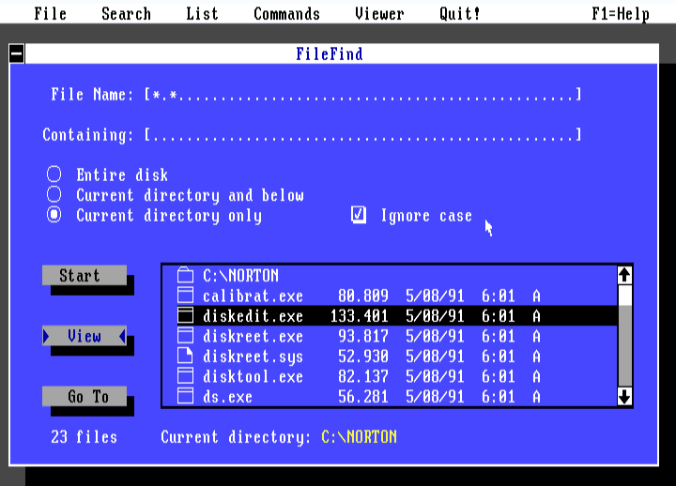
GUI
Command line interface: CLI
Text user interface: TUI
Tương tác qua keyboard
Thực thi tuần tự
GUI dựa trên text
Mức độ tương tác cao hơn

Slide 4
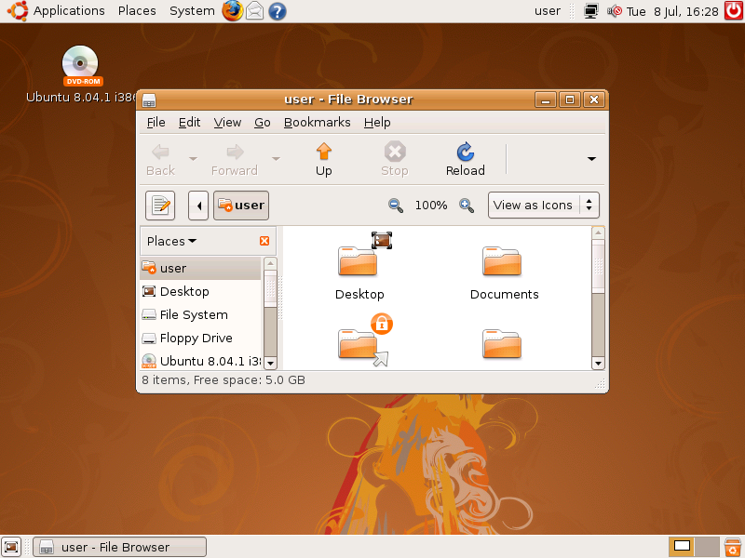
GUI
Graphical User Interface: GUI
Tương tác qua giao diện đồ họa độ phân giải cao
Đa số các hệ OS hiện đại đều dùng GUI
Cho phép user dễ dàng thao tác

Slide 5
GUIs
Chương trình hiện đại đều dùng GUI
Graphical: text, window, menu, button…
User: người sử dụng chương trình
Interface: cách tương tác chương trình
Thành phần đồ họa điển hình
  Window: một vùng bên trong màn hình chính
  Menu: liệt kê những chức năng
  Button: nút lệnh cho phép click vào
  TextBox: cho phép user nhập dữ liệu text

Slide 6
GUI Application
Windows Form là nền tảng GUI cho ứng dụng desktop
  (Ngược với Web Form ứng dụng cho Web)
  Single Document Interface (SDI)
  Multiple Document Interface (MDI)
Các namespace chứa các lớp hỗ trợ GUI trong .NET
  System.Windows.Forms:
    Chứa GUI components/controls và form
  System.Drawing:
    Chức năng liên quan đến tô vẽ cho thành phần GUI
    Cung cấp chức năng truy cập đến GDI+ cơ bản

Slide 7
Event- Driven Programming
Cách truyền thống
Event-Driven Programming
Các đối tượng có thể kích hoạt sự kiện và các đối tượng khác phản ứng với những sự kiện đó
Việc kế tiếp xảy ra phụ thuộc vào sự kiện kế tiếp
Luồng chương trình được điều kiển bở sự tương tác User-Computer
Danh sách các lệnh thực thi tuần tự
Việc kế tiếp xảy ra chính là lệnh tiếp theo trong danh sách
Chương trình được thực thi bởi máy tính

Slide 8


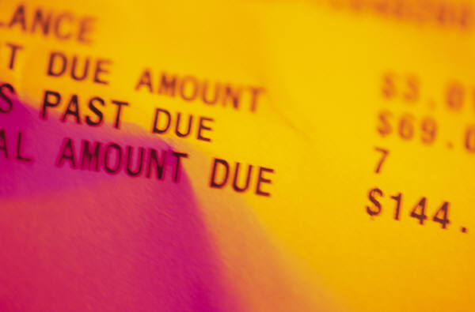
Event-Driven Programming
Chương trình GUI thường dùng Event-Drive Programming
Chương trình chờ cho event xuất hiện và xử lý
Ví dụ sự kiện:
Firing an event: khi đối tượng khởi tạo sự kiện
Listener: đối tượng chờ cho sự kiện xuất hiện
Event handler: phương thức phản ứng lại sự kiện

Slide 9
Event-Driven Programming
Trong C#, Event-Driven Programming được thực thi bởi event
Event E
Thông báo
subscribe
publish
B
A
Đăng ký event E
C
Handler B cho E
A phát sinh event E
Delegate cho E
Handler C cho E

Slide 10
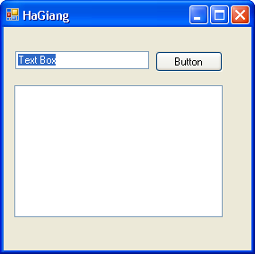
Event-Driven Programming
Minh họa xử lý trong form
Click
User nhập text vào texbox -> click Button để add chuỗi nhập vào listbox
invoke
Lấy dữ liệu từ textbox
Add vào listbox
Button đưa ra sự kiện click
Form có event handler cho click của button

Slide 11
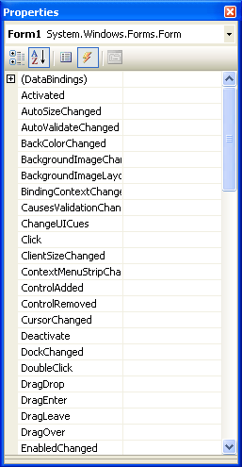
Event-Driven Programming
Event
GUI-based events
  Mouse move
  Mouse click
  Mouse double-click
  Key press
  Button click
  Menu selection
  Change in focus
  Window activation
  …
Danh sách event cho Form

Slide 12
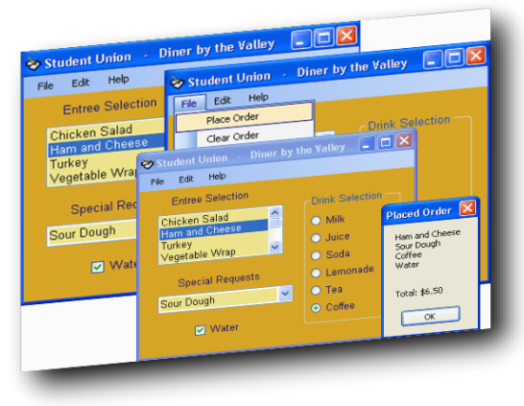
Windows Forms Application

Slide 13
Windows Form App
Sử dụng GUI làm nền tảng
Event-driven programming cho các đối tượng trên form
Ứng dụng dựa trên một “form” chứa các thành phần
  Menu
  Toolbar
  StatusBar
  TextBox, Label, Button…
Lớp cơ sở cho các form của ứng dụng là Form
System.Windows.Forms. Form
Namespace
Class

Slide 14
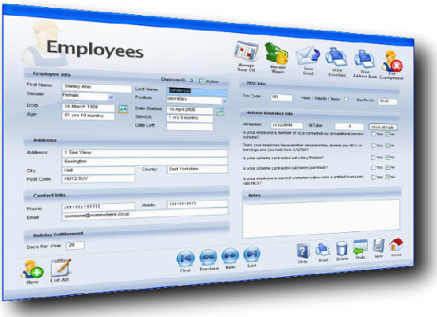
Minh họa WinForm App

Slide 15
GUI Components/Controls
Components/controls được tổ chức vào các lớp thừa kế, cho phép dễ dàng chia sẻ các thuộc tính
Mỗi component/control định nghĩa các
  Thuộc tính
  Phương thức
  Sự kiện
Cách dễ nhất là sử dụng VS .NET Toolbox để thêm control và component vào form

Slide 16
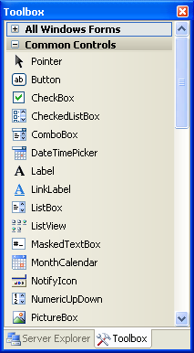
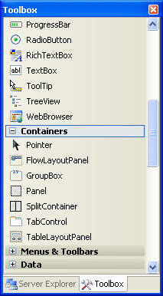
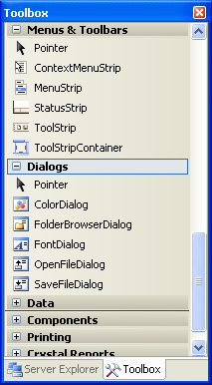
Components and Controls cho Windows Form
Toolbox của Visual Studio .NET 2005

Slide 17
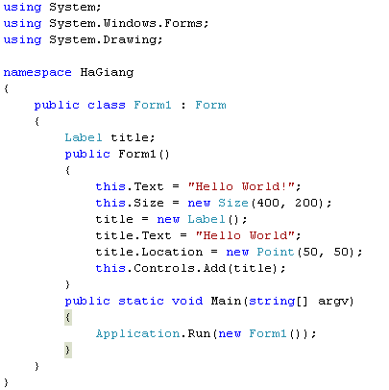
Ứng Dụng WinForm đơn giản
Form1.cs
Lớp Form cơ sở
Control kiểu Label
Thiết kế form & control
Add control vào form
Chạy ứng dụng với Form1 làm form chính

Slide 18
Các bước tạo ứng dụng WinForm cơ bản
Tạo lớp kế thừa từ lớp Form cơ sở
Bổ sung các control vào form
  Thêm các label, menu, button, textbox…
Thiết kế layout cho form (bố trí control)
  Hiệu chỉnh kích thước, trình bày, giao diện cho
    form
    Control chứa trong form
Viết các xử lý cho các control trên form và các xử lý khác
Hiển thị Form
  Thông qua lớp Application gọi phương thức Run
Nên sử dụng IDE hỗ trợ thiết kế GUI!

Slide 19
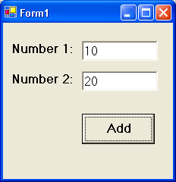
Form và control
Tất cả các thành phần trên form đều là đối tượng
Các class control
  System.Windows.Forms.Label
  System.Windows.Forms.TextBox
  System.Windows.Forms.Button
  …
Các control là instance của các
lớp trên.
object
object
object
object
object
object

Slide 20
Các thuộc tính của Form
Property | Description | Default
Name | Tên của form sử dụng trong project | Form1,Form2…
AcceptButton | Thiết lập button là click khi user nhấn Enter
CancelButton | Thiết lập button là click khi user nhấn Esc
ControlBox | Hiển thị control box trong caption bar | True
FormBorderStyle | Biên của form: none, single, 3D, sizable | Sizable
StartPosition | Xác định vị trí xuất hiện của form trên màn hình | WindowsDefaultLocation
Text | Nội dung hiển thị trên title bar | Form1, Form2, Form3
Font | Font cho form và mặc định cho các control
Method | Description
Close | Đóng form và free resource
Hide | ẩn form
Show | Hiển thị form đang ẩn
Event | Description
Load | Xuất hiện trước khi form show

Slide 21
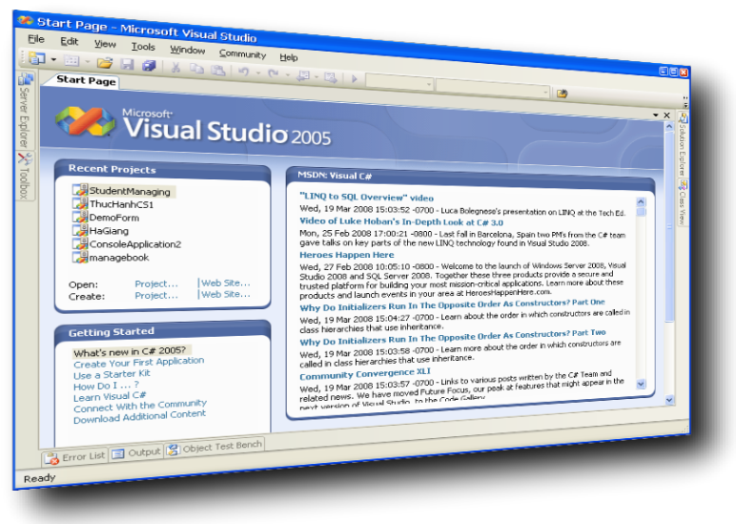
Minh họa tạo ứng dụng Windows Form từ Visual Studio .NET

Slide 22

Tạo WinForm App từ VS. 2010
Cơ chế xử lý sự kiện code behind
Hỗ trợ WYSISYG cho GUI design
Nhanh chóng & dễ dàng tạo UD Windows Form

Slide 23
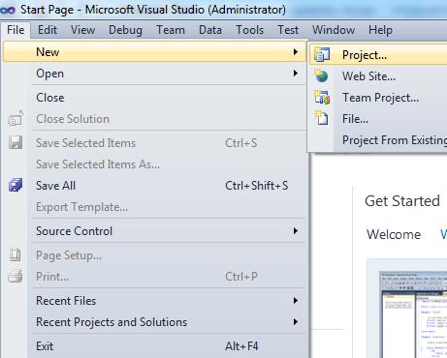
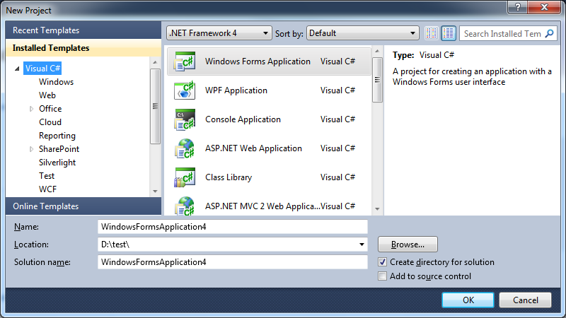
Tạo WinForm App từ VS. 2010 (2)
Tạo project: Windows App

Slide 24
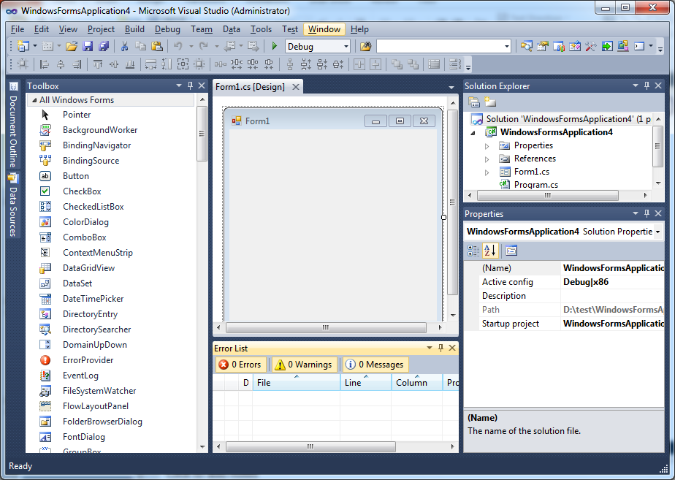
Tạo WinForm App từ VS. 2010 (3)
2
1
Windows App do
VS.2010 khởi tạo
3
1: form ứng dụng
2: control toolbox
3: Solution Explorer
4: Form properties
4

Slide 25
Tạo WinForm App từ VS. 2010 (4)
Màn hình thiết kế Form, cho phép người lập trình kéo thả những control vào trong form
  Tất cả những code được tạo tự động dựa trên sự thao tác thiết kế form của user
  Rút ngắn nhiều thời gian cho việc thao tác giao diện form
  Tính năng trực quan WYSIWYG
Có được ứng dụng form mặc dù chưa viết code!

Slide 26
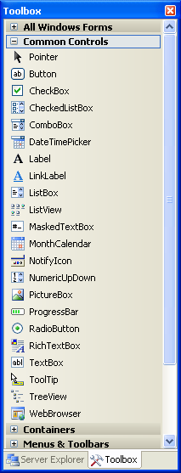
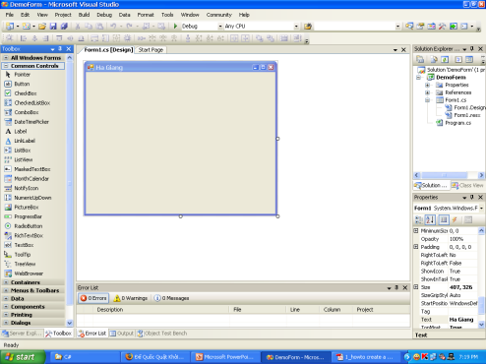
Toolbox
Toolbox
Kéo thả control lên form
Code được phát sinh tự động

Slide 27
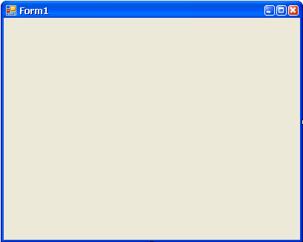
Giao diện thiết kế form
Chưa có control
Form chính của ứng dụng

Slide 28
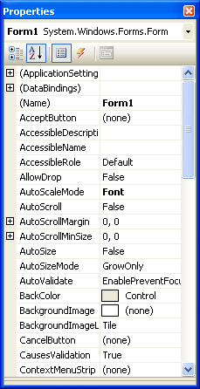
Cửa sổ properties
Cửa sổ properties của form

Slide 29
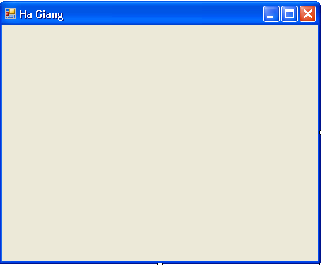
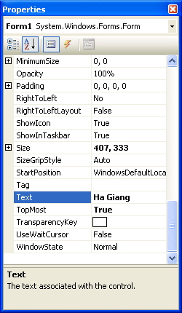
Cửa sổ properties
Dễ dàng hiệu chỉnh form thông qua cửa sổ Properties
Tên của form
chính là tên
lớp
Thay đổi title

Slide 30
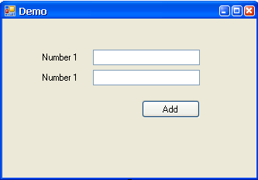
Thêm control vào form
Kéo thả control vào form

Slide 31
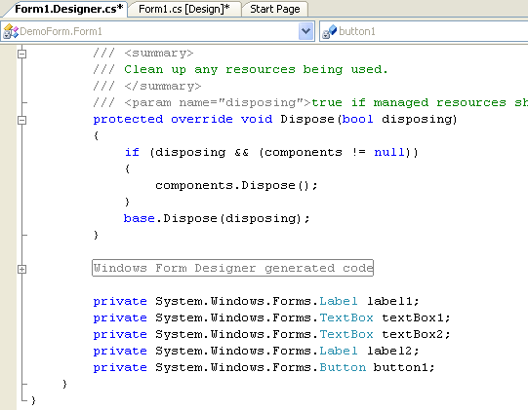
Code của phần design
Phần code thiết kế Form1 được tạo tự động
Form1.Designer.cs
Chứa code khởi tạo control
Khai báo các đối tượng control trên Form1

Slide 32
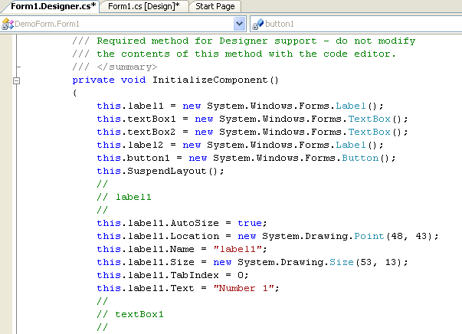
Code của phần design
InitializeComponent
Tạo đối tượng
Lần lượt khai báo các thuộc tính cho các control

Slide 33
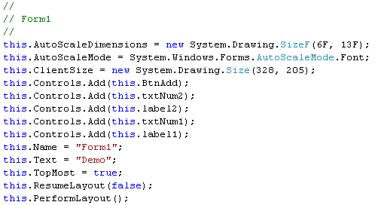
Code của phần design
InitializeComponent
Đưa các control vào danh sách control của Form1

Slide 34
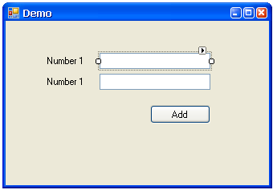
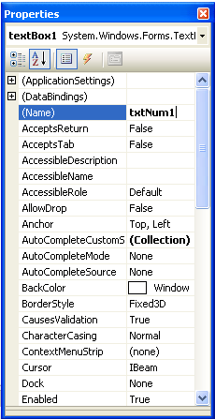
Sửa thuộc tính của control
Đổi tên thành txtNum1
Thay đổi các giá trị qua cửa sổ properties -> VS tự cập nhật code

Slide 35
Phần xử lý
Khi click vào Add -> cộng 2 giá trị và xuất kết quả
Thực hiện
  Button Add cung cấp sự kiện click
  Form sẽ được cảnh báo khi Add được click
  Form sẽ lấy dữ liệu từ 2 textbox và cộng -> kết quả
Cơ chế event
  Button đưa ra sự kiện click: đối tượng publish
  Form quan tâm đến sự kiện click của button, Form có sẽ phần xử lý ngay khi button click.
  Phần xử lý của form gọi là Event Handler
  Form đóng vai trò là lớp subscribe

Slide 36
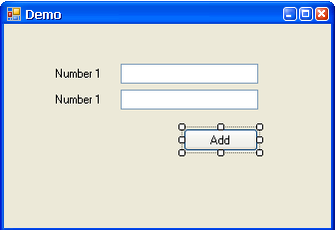
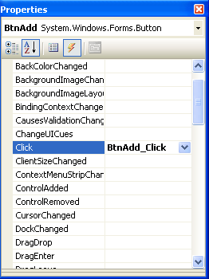
Khai báo event handler
Kích đúp vào button Add trên màn hình thiết kế cho phép tạo event handler cho sự kiện này.
event
DClick
Cửa sổ quản lý event của BtnAdd

Slide 37
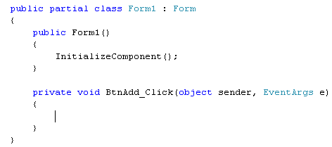
Khai báo event handler
Event handler cho button Add
Cùng signature method với System.EventHandler

Slide 38
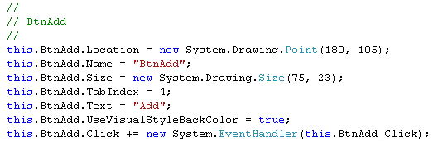
Khai báo event handler
InitializeComponent
Sự kiện click
Trình xử lý được gọi khi event xảy ra
Delegate chuẩn cho event handler

Slide 39
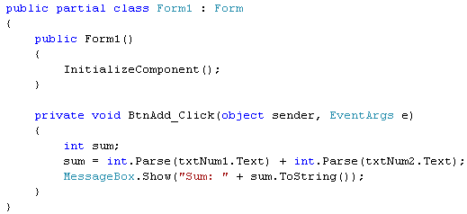
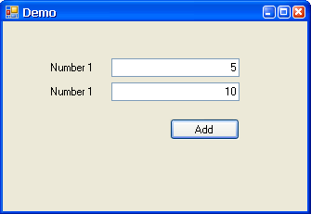
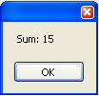
Viết phần xử lý
Phần xử lý của Form1 khi button click
  Lấy giá trị của 2 textbox, cộng kết quả và xuất ra MeesageBox

Slide 40
Phương thức của lớp Form
Các hành động có thể thực hiện trên form
  Activate: cho form nhận focus
  Close: đóng và giải phóng resource
  Hide: ẩn form
  Refresh: tô vẽ lại
  Show: cho form show ra màn hình (modeless) và activate
  ShowDialog: hiển thị dạng modal
      Find Dialog chính là dạng modeless
      Font dialog dạng modal

Slide 41
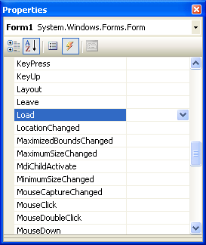
Event của Form
Tạo xử lý cho event
  Trong cửa sổ properties
  Chọn biểu tượng event
  Kích đúp vào tên event
Event thường dùng
  Load: xuất hiện trước khi form xuất hiện lần đầu tiên
  Closing: xuất hiện khi form đang chuẩn bị đóng
  Closed: xuất hiện khi form đã đóng
  Resize: xuất hiện sau khi user resize form
  Click: xuất hiện khi user click lên nền form
  KeyPress: xuất hiện khi form có focus và user nhấn phím
Tên event
Trình xử lý nếu có

Slide 42
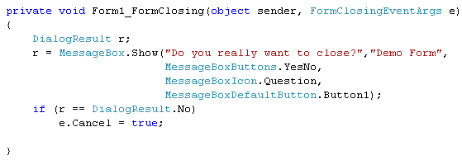
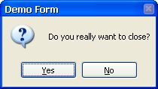
Event của Form
Ví dụ chương trình sẽ hỏi user xác nhận trước khi đóng ứng dụng.
  Kích đúp vào item FormClosing trong cửa sổ event
  Hàm Form1_FormClosing được tạo và gắn với sự kiện FormClosing
  Viết code cho event handler Form1_FormClosing
this.FormClosing += new FormClosingEventHandler( this.Form1_FormClosing );

Slide 43
Kiểm tra dữ liệu nhập
Nếu user nhập vào chuỗi thì chương trình trên sẽ lỗi!
Khắc phục:
  Cảnh báo user nhập không đúng dạng
  Xóa những ký tự không hợp lệ đó
Sử dụng control ErrorProvider để cảnh báo lỗi khi user nhập không đúng
  Trong Design View: kéo ErrorProvider từ ToolBox/Component vào form
  Chặn xử lý sự kiện TextChanged khi user nhập liệu vào textbox
  Nếu nhập sai thiết lập lỗi cho control ErrorProvider cảnh báo!

Slide 44
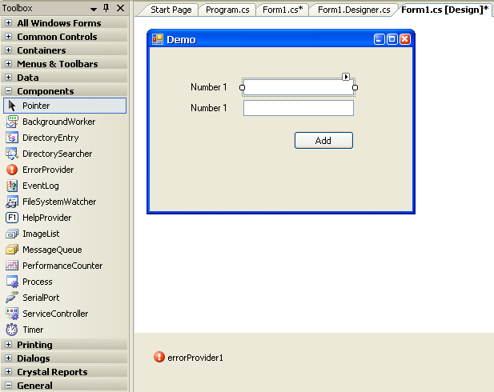
Bổ sung ErrorProvider
Kéo thả ErrorProvider vào design view

Slide 45
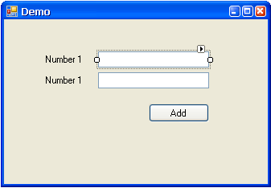
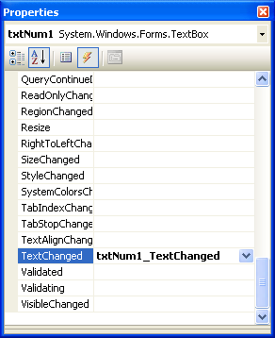
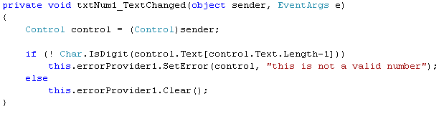
Xử lý sự kiện TextChanged của textBox
Phần kiểm tra

Slide 46
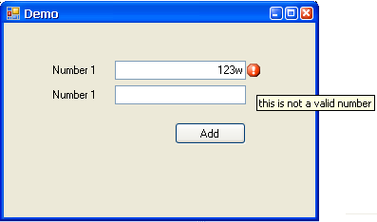
ErrorProvider cảnh báo
Icon hiển thị lỗi
Di chuyển chuột vào icon, tooltip xuất hiện

Slide 47
Tóm tắt
Tổng quan lập trình GUI
Cơ chế Event Driven Programming
Ứng dụng Windows Form cơ bản
Sử dụng Visual Studio .NET 2005 tạo ứng dụng WF
  Windows Form Application
  Sử dụng control: text, label, button
  Xử lý sự kiện cho button, form
  Sử dụng ErrorProvider

Slide 48
Q&A

